Slide 1


المفصليات
399
الرخويات
58
180
غازات انبعاثات الهواء

Slide 2
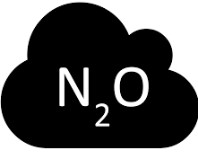
المفصليات
399
الرخويات
58
180
غازات انبعاثات الهواء

